Slide 1




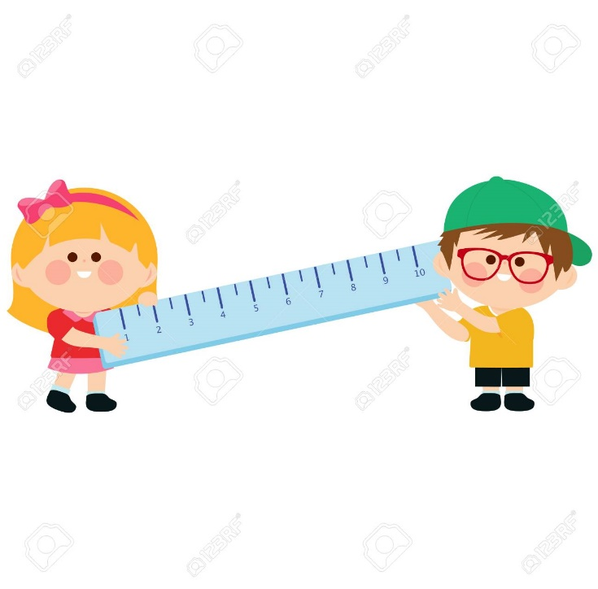
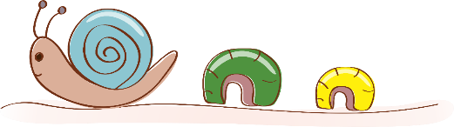
Thứ ba, ngày 7 tháng 12 năm 2021
Toán lớp 4
CHIA CHO SỐ CÓ MỘT CHỮ SỐ
SGK/77

Slide 2
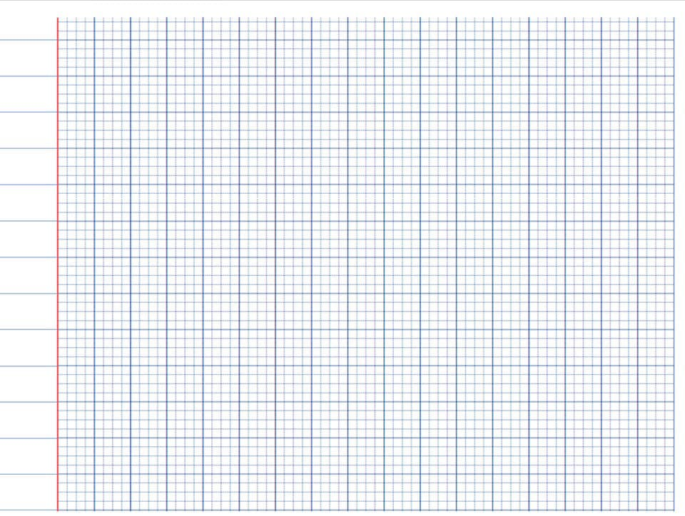
Thứ ba ngày 7 tháng 12 năm 2021
Toán
Chia cho số có một chữ số

Slide 3






Khởi động

Slide 4



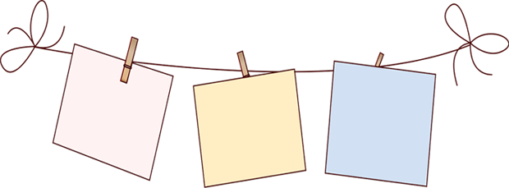
KIẾN THỨC
ÔN TẬP
(35 – 20) : 5
CHỌN ĐÁP ÁN ĐÚNG :
A. 5
B. 3
C. 10
B. 3

Slide 5
Khám phá

Slide 6


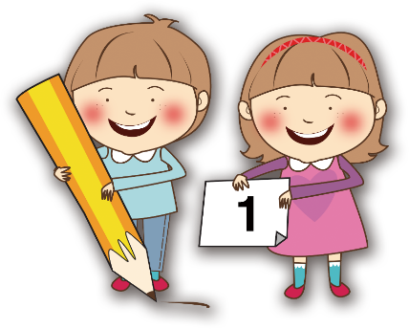
Ví dụ 1 :
128 472 : 6 = ?
Chia theo thứ tự từ trái sang phải :
- 12 chia 6 được 2, viết 2.
128472
6
. 2 nhân 6 bằng 12;12 trừ 12 bằng 0, viết 0.
2
1
4
1
0
8
2
- Hạ 8;
8 chia 6 được 1, viết 1.
2
1 nhân 6 bằng 6; 8 trừ 6 bằng 2, viết 2.
4
0
7
- Hạ 4, được 24;
24 chia 6 được 4, viết 4.
1
2
0
6 nhân 4 bằng 24; 24 trừ 24 bằng 0, viết 0.
-Hạ 7;
7 chia 6 được 1, viết 1.
128472 : 6 = 21412
1 nhân 6 bằng 6; 7 trừ 6 bằng 1, viết 1.
- Hạ 2, được 12;
12 chia 6 được 2, viết 2.
2 nhân 6 bằng 12; 12 trừ 12 bằng 0, viết 0.

Slide 7
Ví dụ 2:
Chia theo thứ tự từ trái sang phải
230 859 : 5 = ?
- 23 chia 5 được 4, viết 4;
4 nhân 5 bằng 20; 23 trừ 20 bằng 3, viết 3.
- Hạ 0; 30 chia 5 được 6, viết 6;
230859
5
6 nhân 5 bằng 30; 30 trừ 30 bằng 0, viết 0.
3
0
4
6
1
7
1
0
8
- Hạ 8; 8 chia 5 được 1, viết 1;
3
5
1 nhân 5 bằng 5; 8 trừ 5 bằng 3, viết 3.
0
9
- Hạ 5,được 35; 35 chia 5 được 7, viết 7;
4
7 nhân 5 bằng 35; 35 trừ 35 bằng 0, viết 0.
230859
: 5
=
46171( dư 4)
- Hạ 9; 9 chia 5 được1, viết 1;
1 nhân 5 bằng 5; 9 trừ 5 bằng 4, viết 4.

Slide 8


128472 6
08 21412
24
07
12
0
230859 5
30 46171
08
35
09
4
So sánh phép chia 128472 : 6 và phép chia 230859 : 5 có điểm gì giống và khác nhau?
* Lưu ý:Trong các phép chia trong mỗi lần chia, số dư luôn nhỏ hơn số chia
Giống: Cả hai phép chia đều là phép chia cho số có một chữ số
Khác: Phép chia 128472 : 6 là phép chia hết có số dư bằng 0 còn phép chia 230859 : 5 là phép chia có dư, số dư bằng 4.

Slide 9

Thực hành

Slide 10


Bài 1. Đặt tính rồi tính:
a) 278157: 3 304968 : 4
b) 158735 : 3 475908 : 5
278157 3
08 92719
21
05
27
0
304968 4
24 76242
09
16
08
0

Slide 11

b) 158735 : 3 475908 : 5
475908 5
25 95181
09
40
08
3
158735 3
08 52911
27
03
05
2

Slide 12
Thứ hai ngày 7 tháng 12 năm 2021
Toán
Chia cho số có một chữ số
Bài 1
a) 278 157 3
304 968 4
b) 158 735 3
475 908 5

Slide 13
Bài 2. Người ta đổ đều 128 610l xăng vào 6 bể. Hỏi mỗi bể có bao nhiêu lít xăng?
Tóm tắt:
Bài giải
6 bể : 128 610 l xăng
Số lít xăng ở mỗi bể có là:
1 bể : …….l xăng ?
128 610 : 6 = 21 435 ( l )
Đáp số : 21 435 l xăng

Slide 14
Bài 2
Bài giải:

Slide 15
Câu 1: Tính 426 127 : 2
HẾT GIỜ
10
6
4
9
3
7
1
5
8
2
A
213 063 (dư 1)
A
B
213 061 (dư 5)
C
213 062 (dư 3)
D
213 061 (dư 6)
CON GIỎI LẮM!
KHÔNG CHÍNH XÁC

Slide 16
Câu 2: Chọn ý đúng
HẾT GIỜ
10
6
4
9
3
7
1
5
8
2
A
4567 9
067 57
4
B
4567 9
0 67 57
5
C
4567 9
067 506
13
D
D
4567 9
0 67 507
4
CON GIỎI LẮM!
KHÔNG CHÍNH XÁC

Slide 17
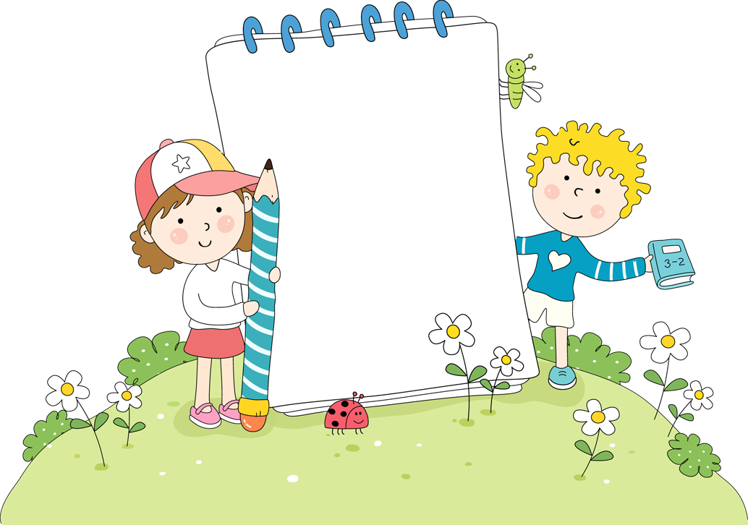
Xem lại phần kiến thức vừa học
Dặn dò
Hoàn thành VBT Toán.

Slide 18

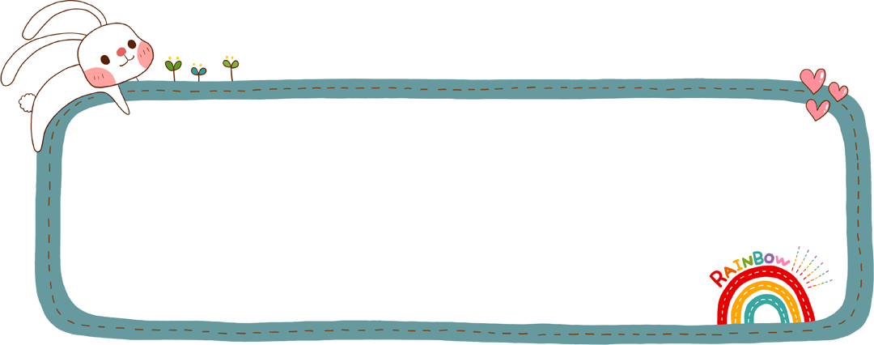




Hẹn gặp lại các con

Slide 19
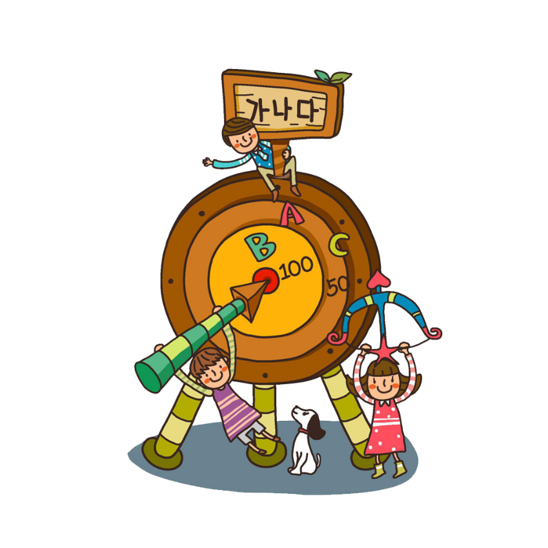


Yêu cầu cần đạt:
Biết cách chia số có nhiều chữ số cho số có một chữ số.
Thực hiện được phép chia một số có nhiều chữ số cho số có một chữ số (chia hết, chia có dư).
Tạo cơ hội cho HS phát triển PC, NL:
+ HS tích cực, cẩn thận khi làm bài
+ Năng lực tự học, NL giải quyết vấn đề và sáng tạo, NL tư duy - lập luận logic.

Slide 20
Khởi động

Slide 21
Khởi động

Slide 22
Khám phá

Slide 23
Khám phá

Slide 24
Thực hành

Slide 25
Thực hành

Slide 26
D
CON GIỎI LẮM!
KHÔNG CHÍNH XÁC
Câu 2: Chọn ý đúng
A
C
4567 9
067 57
4
4567 9
067 506
13
D
B
4567 9
0 67 507
4
4567 9
0 67 57
5
HẾT GIỜ
1
3
2
5
8
6
4
7
10
9

Slide 27
Câu 2: Chọn ý đúng
HẾT GIỜ
10
6
4
9
3
7
1
5
8
2
A
4567 9
067 57
4
B
4567 9
0 67 57
5
C
4567 9
067 506
13
D
D
4567 9
0 67 507
4
CON GIỎI LẮM!
KHÔNG CHÍNH XÁC

Slide 28
Xem lại phần kiến thức vừa học
Dặn dò
Hoàn thành VBT Toán.

Slide 29
Xem lại phần kiến thức vừa học
Dặn dò
Hoàn thành VBT Toán.

